Slide 1




CHIA CHO SỐ CÓ MỘT CHỮ SỐ

Slide 2


Khởi động

Slide 3








Kết quả của phép tính 450 : 5 là
9
90
80
70

Slide 4



Kết quả của phép tính 709 : 2 là
34 (dư 1)
44 (dư 1)
304 (dư 1)
354 (dư 1)

Slide 5

Chia cho số
có một chữ số

Slide 6
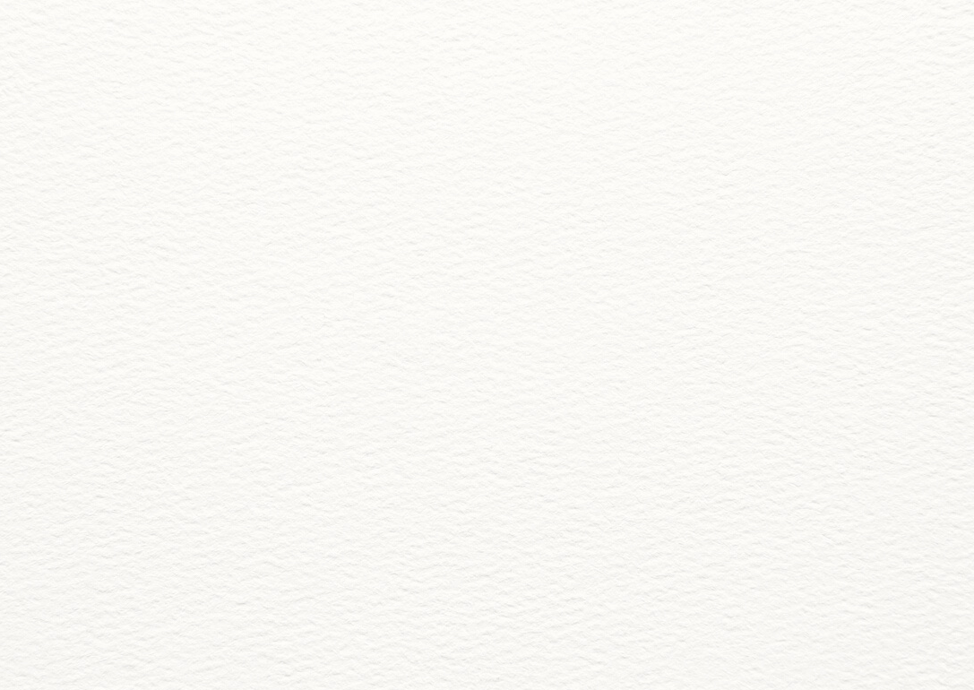






a) 128 472 : 6 =
12
128472
6
* 12 chia 6 được 2, viết 2;
8
0
21 412
2
1
2
1
4
* Hạ 8; 8 chia 6 được 1, viết 1;
2
4
* Hạ 4, được 24; 24 chia 6 được 4, viết 4;
0
7
1
2
* Hạ 7; 7 chia 6 được 1, viết 1;
* Hạ 2, được 12; 12 chia 6 được 2, viết 2;
0
Thực hiện chia theo thứ tự nào?
Chia theo thứ tự từ trái sang phải.

Slide 7

a) 230 859 : 5 =
23
230 859
5
0
3
46 171
4
1
6
1
7
* 23 chia 5 được 4, viết 4;
0
8
* Hạ 0; được 30; 30 chia 5 được 6, viết 6;
3
5
* Hạ 8, 8 chia 5 được 1, viết 1;
0
9
* Hạ 5; được 35; 35 chia 5 được 7, viết 7;
(dư 4)
4
* Hạ 9, 9 chia 5 được 1, viết 1;

Slide 8


a. 128 472
6
b. 230 859
5
08
30
46 171
21 412
2 4
0 8
07
35
12
09
0
4
Phép chia có dư
Phép chia hết

Slide 9


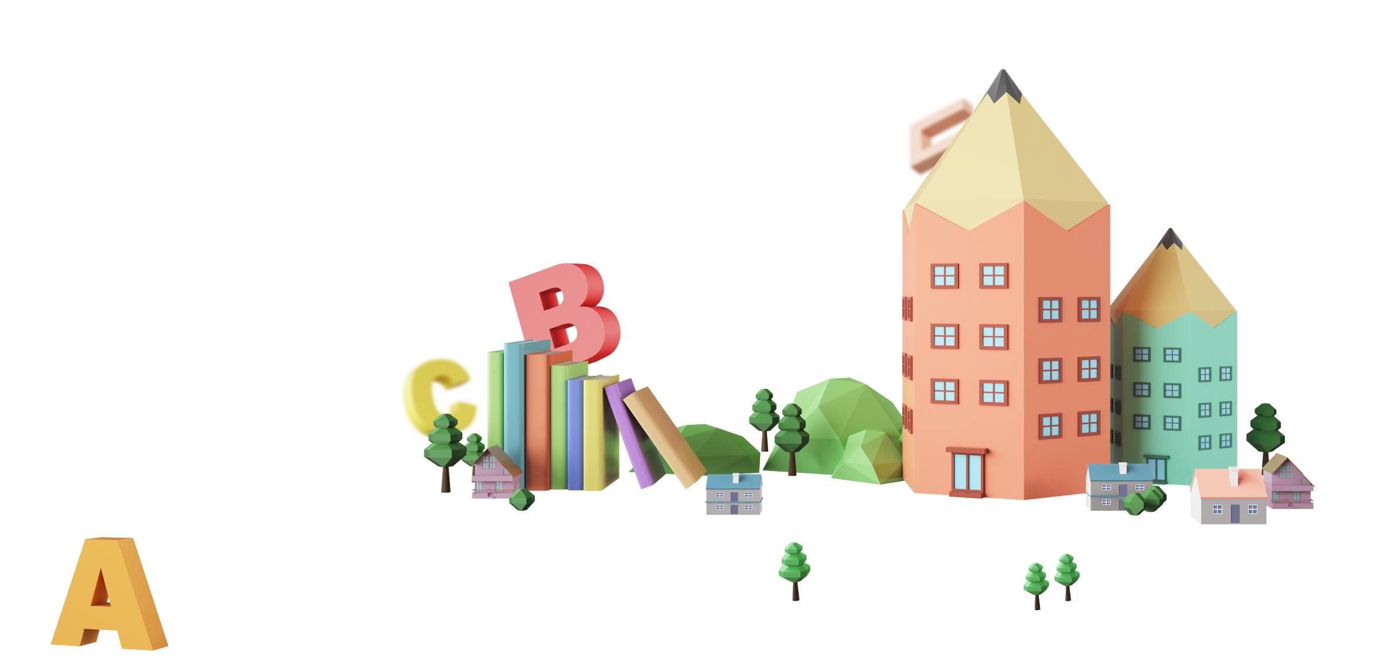
Luyện tập
……………………
…………………………..

Slide 10
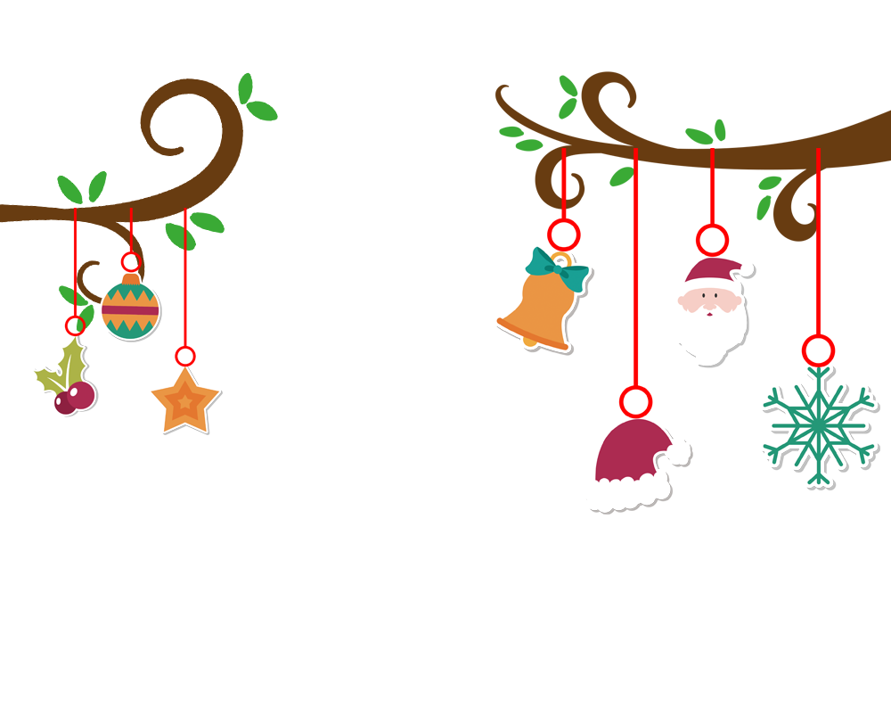

Bài 1: Đặt tính rồi tính
256075 : 5
369090 : 6
498479 : 7

Slide 11
Bài 1: Đặt tính rồi tính
256075 : 5
369090 : 6
256075
5
369090
6
06
09
5
1
2
1
5
6
1
5
1
5
10
30
07
09
25
30
0
0
Vậy 256075 : 5 = 51215
Vậy 369090 : 6 = 61515

Slide 12
Bài 1: Đặt tính rồi tính
498479 : 7
498479
7
08
7
1
2
1
1
14
07
09
2
Vậy 498479 : 7 = 71211 (dư 2)

Slide 13

Bài 2: Một kho chứa 305 080 kg thóc. Người ta đã lấy ra 1/8 số thóc ở kho đó. Hỏi trong kho còn lại bao nhiêu ki–lô–gam thóc?
Tóm tắt
Bài giải
Kho chứa: 305 080 kg
Lấy ra : 1/8 số thóc trong kho
Hỏi: Trong kho còn lại … kg thóc
Số ki–lô–gam thóc người ta đã lấy đi là:
305080 : 8 = 38135 (kg)
Số thóc còn lại trong kho là:
305080 – 38135 = 266945 (kg)
Đáp số : 266945 (kg)

Slide 14
Bài 3: Tìm x:
a) x × 5 = 106570
b) 450906 : x = 6
x = 450906 : 6
x = 106570 : 5
x = 21 314
x = 21 314

Slide 15



Dặn dò
Làm bài tập
Chuẩn bị bài tiếp theo

Slide 16

Chúc các con chăm ngoan học tốt!

